Slide 1
PEDAGOGIE ACTIVE : SIMULATION EN SANTE
PARCOURS EAFC RENOVATION DU BAC PRO ASSP
MODULE 1 ANALYSE DES PRATIQUES PROFESSIONNELLES A TRAVERS LA PEDAGOGIE PAR SIMULATION
Fatiha.bachiri-amrouz@ac-lyon.fr
Estelle.lopez@ac-lyon.fr

Slide 2
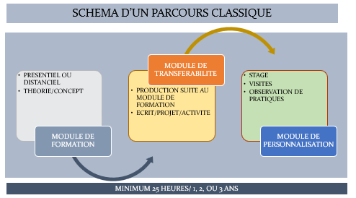
TOTAL DE 32 HEURES SANS LES MODULES DE PERSONNALISATION
LE PARCOURS EST OBLIGATOIRE DANS SA TOTALITE

Slide 3

2 PARCOURS DIFFERENTS
STMS
BSE

Slide 4
SCHÉMATISATION DU PARCOURS
Module 1 COMMUN A TOUS
FORMATION MODULE 1 /SIMUSANTE
GROUPE 1 :
Objectifs :
Durée : 6 heures
Modalité : Présentiel
MODULE 1 TRANFERABILITE
Objectifs groupe 1 :
Maitriser le concept de la simulation en santé
Méthodologie de la simulation en sante
Mise en œuvre
Adaptation pédagogique
Date : JAN 2023
GROUPE 2
Objectifs
Retour d'expérience
Analyse par les pairs des situations de reussites et des situations qui nécessitent des ajustements
Créer des situations professionnelles adaptées
Mettre en œuvre ses situations à travers la simulation
Analyse des pratiques
Objectifs groupe 2 :
- Conception de séquences de cours adaptées au nouveau référentiel
- Exploitation des travaux du groupe 2 lors du module de formation
Durée: 3 heures
Modalités : Présentiel
Date : 01 FEV 2023

Slide 5
MODULE 2 BSE - OPTIONNEL STMS
MODULE 2 /ENCADREMENT D’UNE EQUIPE D’ENTRETIEN DES LOCAUX
Objectifs :
Coordonner une équipe de bio nettoyage
Planifier et organiser des activités, des postes de travail et prévoir les équipements de protection associés
Contrôler l’action au regard des protocoles en vigueur, des consignes
Repérer les besoins de formation des agents
Participer à la formation des agents
Travail et communication en équipe pluri professionnelle
Durée :6 heures
Modalité : présentiel
Date : 16 MARS 2023
MODULE 2 TRANSFERABILITE
Titre : construction de séances spécifiques BSE / ENCADREMENT EQUIPE ENTRETIEN LOCAUX
Objectifs :
Créer des situations professionnelles adaptées au thème
Mettre en œuvre ses situations à travers la simulation
Analyse des pratiques
Durée : 3 heures
Modalité : livrable / DISTANCIEL
PERSONNALISATION MODULE 3 /OPTION 1
Titre : STAGE OBSERVATION ETABLISSEMENT SCOLAIRE
Objectifs :
Observer les pratiques des enseignants ayant cette spécialité
Durée : 1 JOURNEE
Date : AVRIL/MAI 2023
Modalités : Fournir les conventions de stage et préparer la liste des établissements prêts à accueillir les stagiaires
PERSONNALISATION MODULE 3 OPTION 2
Titre : STAGE OBSERVATION STRUCTURES
Objectifs :
Observer les pratiques auprès des professionnels dans les services de soins
Durée : 1 JOURNEE
Date : AVRIL/MAI 2023
Modalités : Fournir les conventions de stage et préparer la liste des structures prêtes à accueillir les stagiaires

Slide 6
MODULE 2 STMS - OPTIONNEL BSE
MODULE 2 /: MAITRISER LE CONCEPT DE RAISONNEMENT CLINIQUE
Objectifs :
Durée : 6 heures
MODULE 2 / TRANSFERABILITE/ MAITRISER LE CONCEPT DE RAISONNEMENT CLINIQUE
Définir le raisonnement clinique
Méthodologie du raisonnement clinique
L’écriture du raisonnement clinique
Apprentissage du raisonnement clinique
Modalité : présentiel
Date : 01 MARS 2023
Objectifs :
Réfléchir à une progression des apports théoriques et pratiques afin de permettre l’acquisition de cette compétence par les élèves,
Construire des séquences pédagogiques en lien avec le raisonnement clinique
Mutualiser les expériences et les exemples de mise en œuvre dans les établissements
Durée : 3 heures
Modalité : DISTANCIEL
Date:MARS 2023
PERSONNALISATION MODULE 2 : POUR ALLER PLUS LOIN /RESSOURCES
Objectifs :
Découvrir le raisonnement clinique et sa genèse à travers :des conférences, des témoignages de professionnels du soin, des articles spécialisés
Date : a partir de mars 2023
Modalités :Distantiel
Durée Inderminée

Slide 7
MODULE 3 COMMUN A TOUS
MODULE 3 /ANALYSE DE SITUATIONS DE TRAVAIL Objectifs :
MODULE 3 /TRANSFERABILITE
Construction de séances de cours en utilisant une des techniques apprises.
Acquérir une méthodologie d’analyse des situations de travail
Méthodologie de l’observation
Maitrise du protocole d’analyse de situations de travail
Réflexion sur la rédaction des situations de travail
Durée : 6 heures
Modalité : présentiel
Date 09 MAI 2023
Objectifs :
L'observation dans l'analyse des situations de travail
Méthodologie liée à la rédaction des situations de travail à partir des observations lors des PFMP
Selections des situations en fonction des intentions pédagogiues
elaboration de la séance d'analyse des situations choisies
Durée : 3 heures
Modalité : livrable/DISTANCIEL

Slide 8




LES LIVRABLES
OBLIGATOIRES
LIEN DIGIPAD
https://digipad.app/p/316187/edf5c85b9613

Slide 9
SOMMAIRE
INTRODUCTION
RETOUR EXPERIENCES
RAPPELS
SIMUSANTE ET PEDAGOGIE PAR L ERREUR
NOUVEAU REFERENTIEL
TEMPS DE TRANSFERABILITE ET REDACTION
9

Slide 10
OBJECTIFS
Durant le retour d’expérience de:
Mesurer le niveau d’appropriation de cette méthode dans vos pratiques quotidiennes
Repérer la manière dont vous avez adapté une méthode initialement prévue pour les professionnels de l’hôpital, aux particularités du lycée professionnel.
Mesurer les écarts éventuels entre ce qui doit se faire si on respecte la procédure apprise et ce qui se fait réellement sur le terrain.
Comprendre les causes de ces écarts éventuels afin de réfléchir sur l’impact de ces écarts sur les objectifs attendus.
Suite à ce bilan :
Réfléchir à la place de l’erreur pour les élèves en enseignement professionnel
Evaluer par compétences avec Simusanté
Adapter la méthode au nouveau référentiel

Slide 11
Retour d’expériences

Slide 12
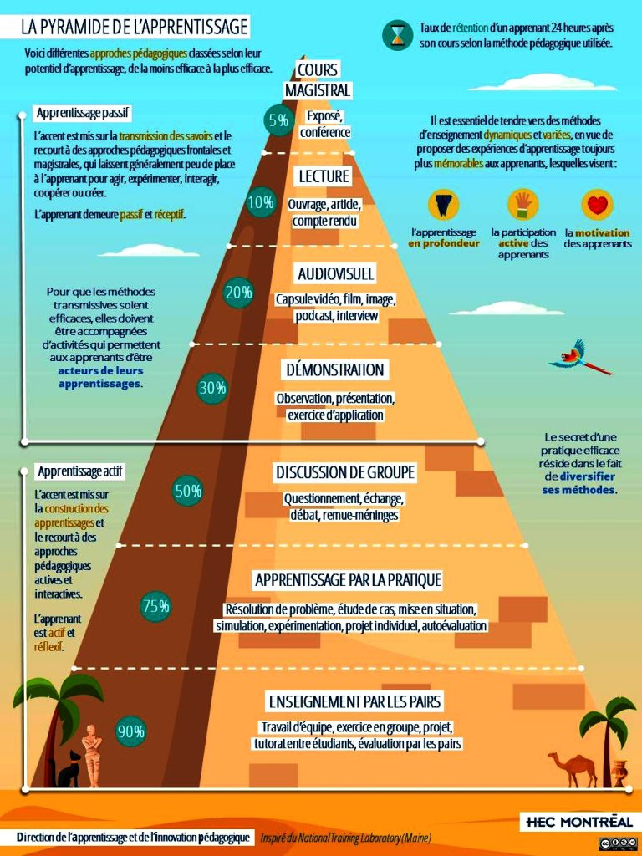
APPRENTISSAGE
PASSIF
APPRENTISSAGE ACTIF

Slide 13


Slide 14
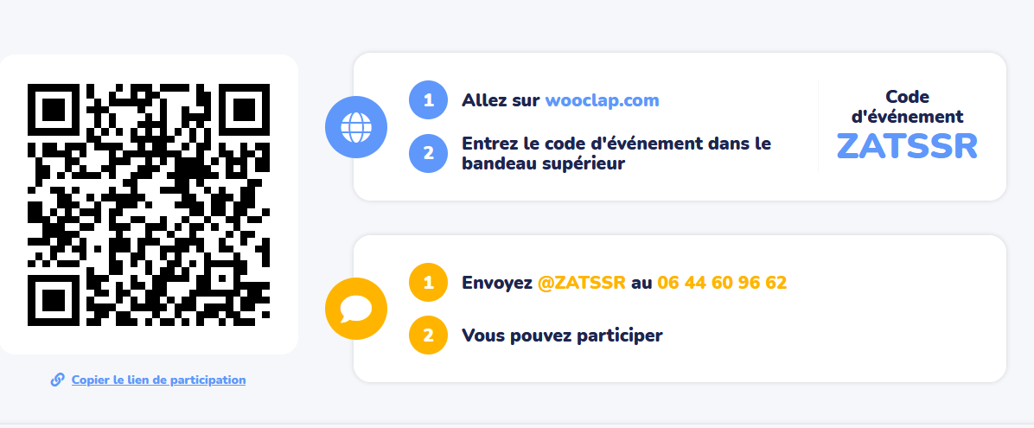
LA SIMULATION EN SANTE QUELQUES MOTS…

Slide 15

SIMULATION DECOUVERTE
SIMULATION APPLICATION
SIMULATION PROCEDURALE
Notes:
Situation de découverte, situation clinique : typique, réaliste, adaptée au compétences de l’etudiant, permet un diagnostic et une décision.
Simulation procédurale, dite basse fidélité :
Bras pour pose d’une voix veineuse, torse pour cathétérisme sous clavier, tête pour intubation

Slide 16
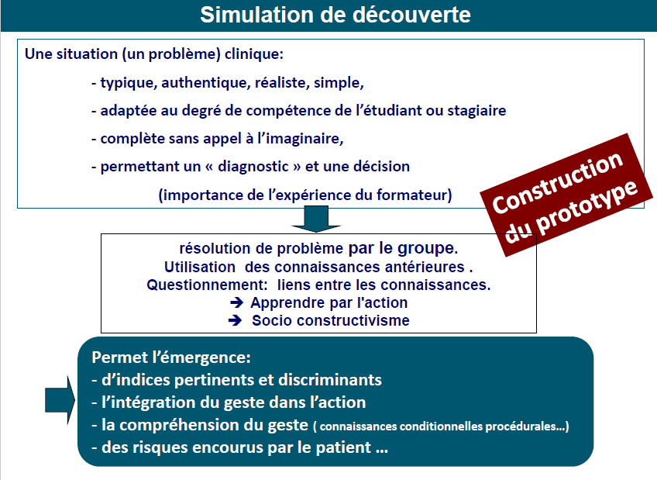

Slide 17
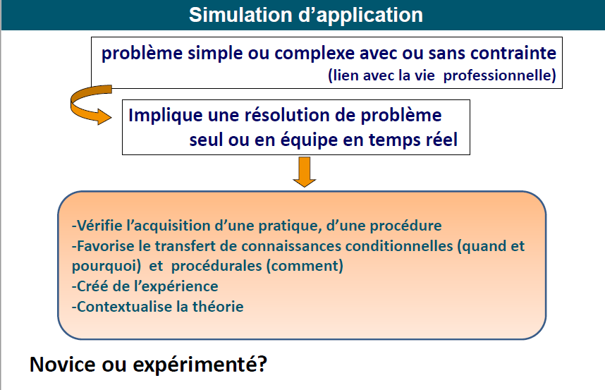

Slide 18
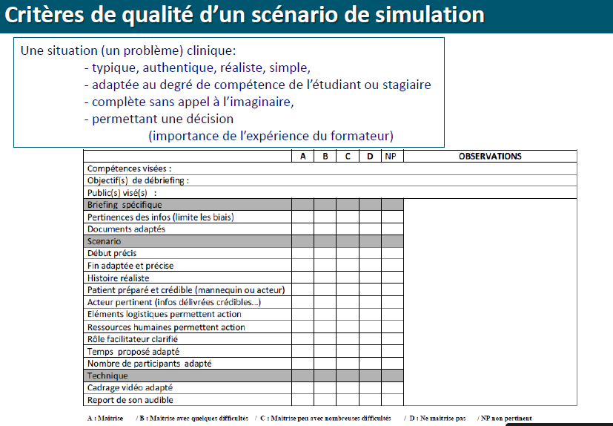

Slide 19
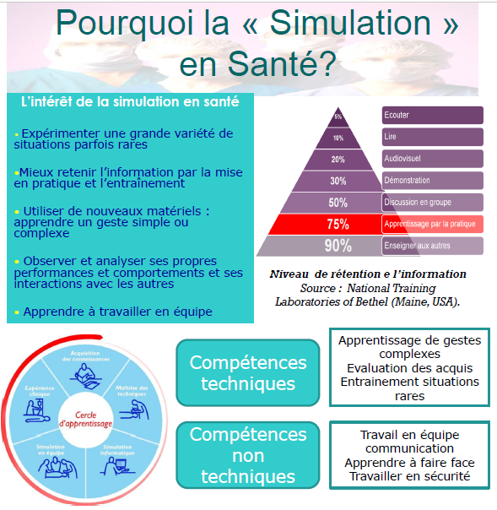

Slide 20
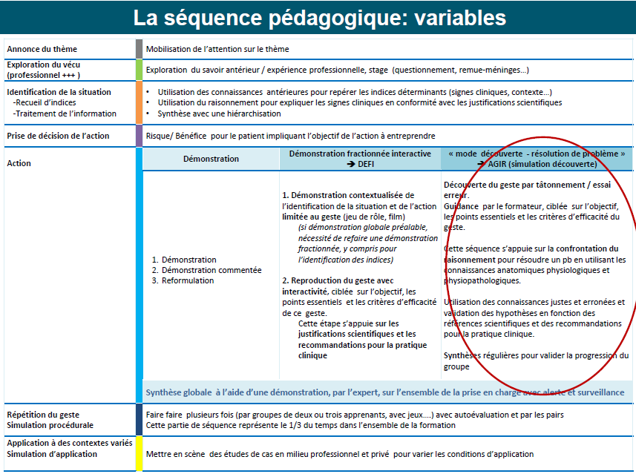

Slide 21

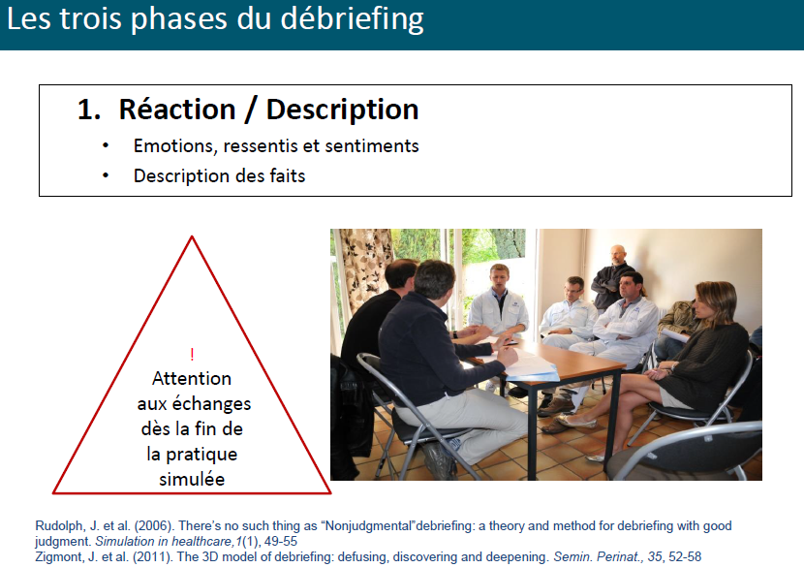

Slide 22
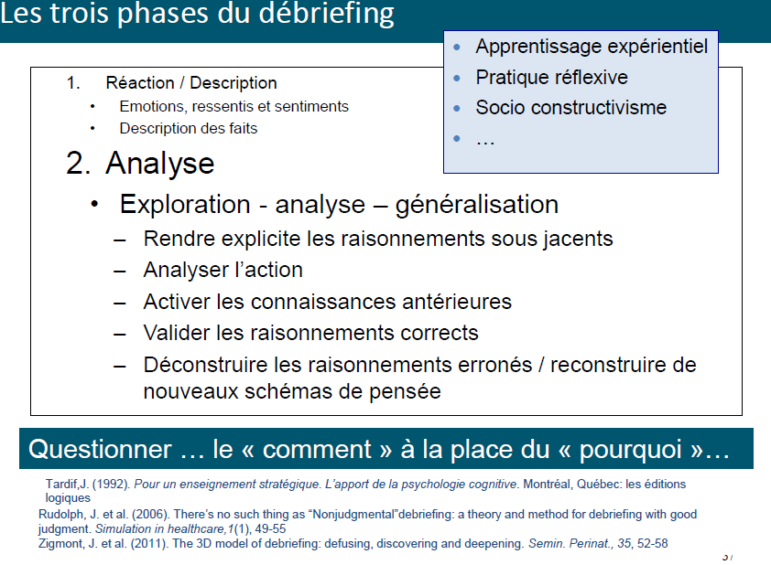

Slide 23
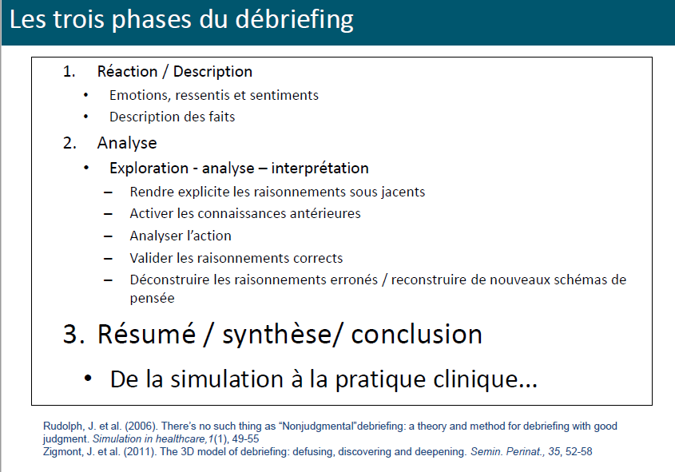
Notes:
Rudolph, J. et al. (2006). There’s no such thing as “Nonjudgmental”debriefing: a theory and method for debriefing with good judgment. Simulation in healthcare,1(1), 49-55
Zigmont, J. et al. (2011). The 3D model of debriefing: defusing, discovering and deepening. Semin. Perinat., 35, 52-58

Slide 24
LE DÉBRIEFING ET COMPÉTENCES
«Toutes les séquences qui ont pour but, après l’action, d’amener les apprenants à une analyse réflexive (et rétrospective) de leur propre activité. »
Pastré, P. (2006). Apprendre par l’action, apprendre par la simulation. Education permanente, 168(3), 205-216
Le rôle du débriefing est « d’aider les participants à comprendre, analyser et synthétiser leurs raisonnements, leurs émotions et leurs actions survenus durant la simulation dans le but d’améliorer leurs performances futures dans des situations similaires ».
Rudolph et al. (2008). Debriefing as formative assessment: closing performance gaps in medical education. Academic Emergency Medecine, 15(11)1010-16
« Une pratique sociale pendant laquelle les participants interagissent délibérément avec les autres et l’environnement lors d’une réflexion sur l’expérience commune qu’ils ont vécus pendant le scénario. »
Dieckmann, P., Molin Friss, S., Lippert A. & Ostergaard, D. (2009). The art and science of debriefing in simulation : ideal and practice. Medical teacher.31(7), e287-94
Définir des axes du débriefing en lien les objectifs de la simulation et les compétences travaillées

Slide 25

NOUVEAU REFERENTIEL ASSP 2022

Slide 26
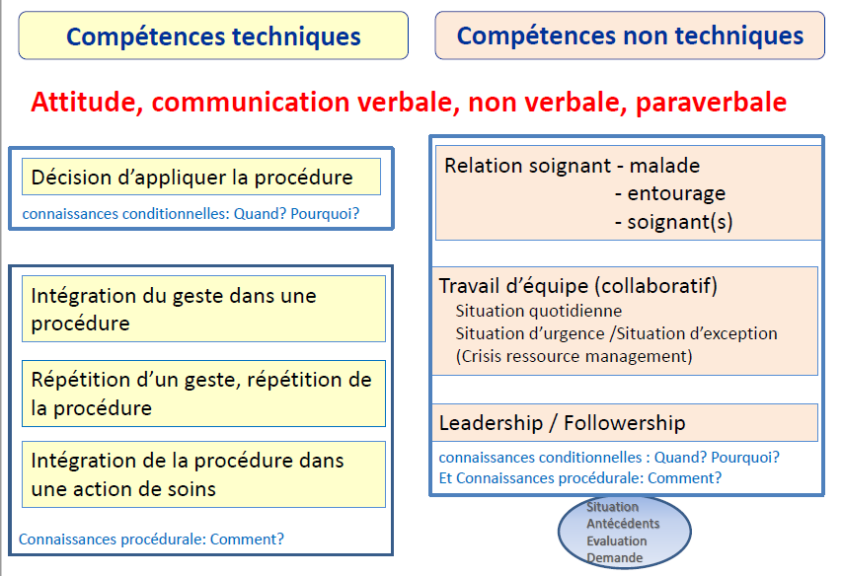
Une entrée par les compétences
Les attentes du nouveau référentiel ASSP
Compétences visées par une simulation

Slide 27
CONTEXTUALISATION/DÉCONTEXTUALISATION
Simulation de découverte: A.G.I.R Apprendre un Geste en Interrogeant le Raisonnement
Les attentes du nouveau référentiel ASSP
1 – Objectif de la séquence
2 – Résolution de problème : Découverte par l’apprenant
hypothèses de solution, essai-erreur, tâtonnement Guidance par l’enseignant, questionnement dirigé
➔ confrontation du raisonnement ( socio constructivisme) Micro synthèses régulières par le formateur
➔ validation des hypothèses
3 - Synthèse
La situation support d’apprentissage prend appui sur un outil enseignant/formateur.
Il peut être apparenté à notre fiche séquence.
Le scénario répond aux objectifs pédagogiques visés par la formalisation d’une situation clinique ou professionnelle simple ou complexe, exceptionnelle ou habituelle.
Deux ou trois objectifs suffisent pour une situation de travail ; au-dessus, l’apprenant/élève risque de perdre de vue l’essentiel.

Slide 28
CONTEXTUALISATION/DÉCONTEXTUALISATION
Simulation de découverte: A.G.I.R Apprendre un Geste en Interrogeant le Raisonnement
Les attentes du nouveau référentiel ASSP
Système de connaissances déclaratives, procédurales et conditionnelles organisées en schémas opératoires qui permettent à l’individu d’exercer une activité complexe, liée à un métier, un statut, une situation professionnelle.
➔ Identification, analyse et résolution de problème
… face à une situation donnée
«un savoir-agir complexe prenant appui sur la mobilisation et la combinaison d'une variété de ressources internes et externes à l'intérieur d'une famille de situations »
(Tardif J)

Slide 29

ATELIER 1
Consignes de travail :
Duree : 30 MIN
Par groupe, évaluer si les indicateurs proposés dans le livret de formation sont utiles, utilisables, et acceptables ?

Slide 30

LES OUTILS

Slide 31
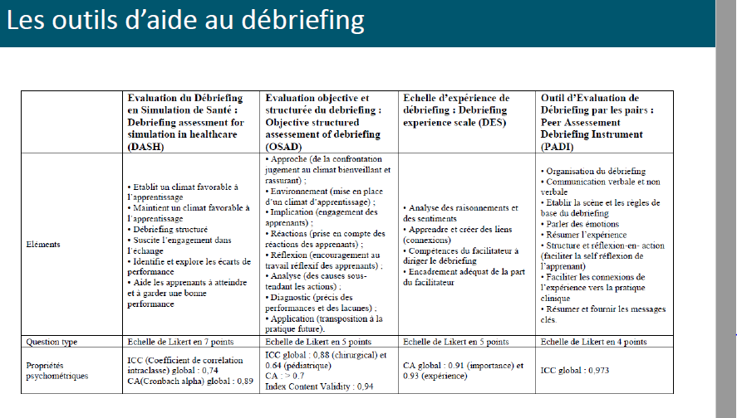

Slide 32
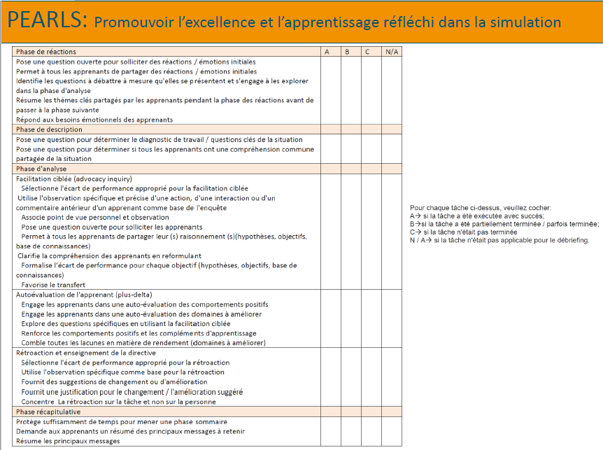

Slide 33
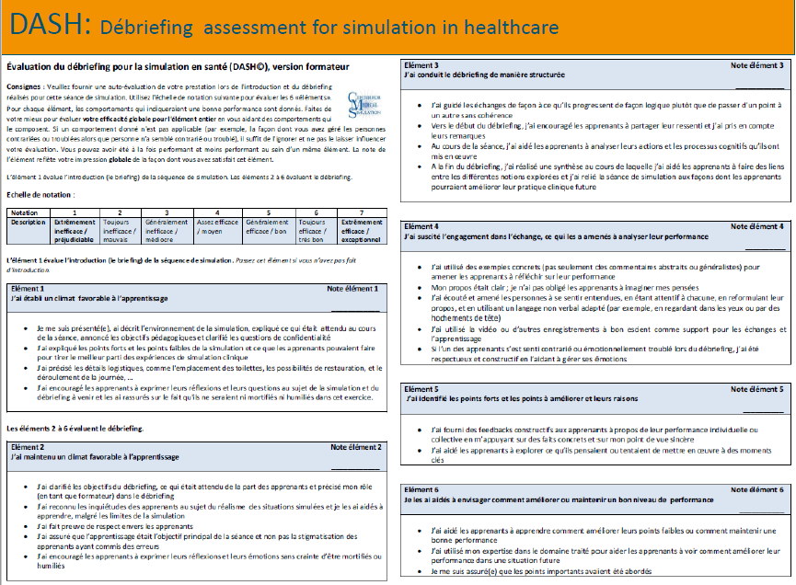

Slide 34
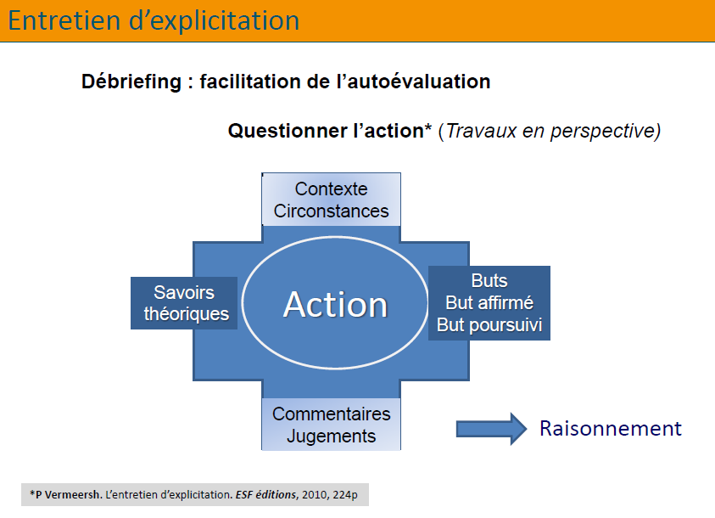


Slide 35
POURQUOI UTILISER CETTE METHODE
Qu’est-ce qu’une technique d’entretien ?
C’est un ensemble de pratiques basées sur des grilles de repérage de ce qui est dit et des techniques de formulations et de relance (questions, reformulations, silences), qui visent à aider la mise en mots, la verbalisation.
L’entretien d’explicitation :
C’est avant tout S’INFORMER sur une action, viser à la verbalisation
de l’action
On a besoin de s’informer de l’action de l’autre ou de l’aider à mieux s’approprier ce qu’il a fait, comment il s’y prend.
L’explicitation concerne en 1er lieu ce qui est implicite dans la réalisation de l’action, qu’elle soit mentale ou matérielle.
Dans la technique d’explicitation, l’objectif est d’aider la personne à formuler le contenu, la structure de ses actions.

Slide 36
1 – Passer un contrat avec la personne questionnée et obtenir son accord
« Je vous propose, si vous êtes d’accord de décrire comment vous avez ….. »
« Ca m’intéresse de savoir comment tu as fait pour réaliser le change de cet enfant »
« Est-ce que tu es d’accord que je t’interroge sur la manière dont tu as réalisé cette tâche pendant ta PFMP ? »
« Ca pourra t’aider aussi pour comprendre ce que tu as fait, es-tu d’accord ? »
2 – Délimiter / Focaliser sur la tâche (questionner les gestes)
« Es – tu d’accord de revenir en arrière au moment où ? »
« A ce moment-là,qu’est ce que vous avez fait ?
« Comment avez-vous su que… ? »
3 – Accompagner la personne en la questionnant sur l’action
« Qu’as-tu fait à ce moment précis ?»
« Comment savais-tu que c'était comme ça qu’il fallait faire ? »
« Comment tu t’y prends lorsque…… ?»
« Comment savais-tu que c’était difficile ? »
En cours d’entretien « Je vous propose que l’on aille plus loin »
NE JAMAIS UTILISER LE POURQUOI qui fait appel à une justification.

Slide 37
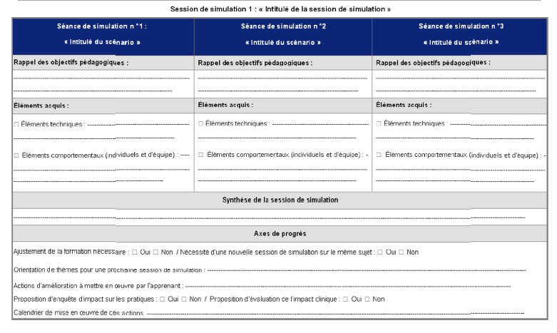
A intégrer à la séance/séquence de cours

Slide 38
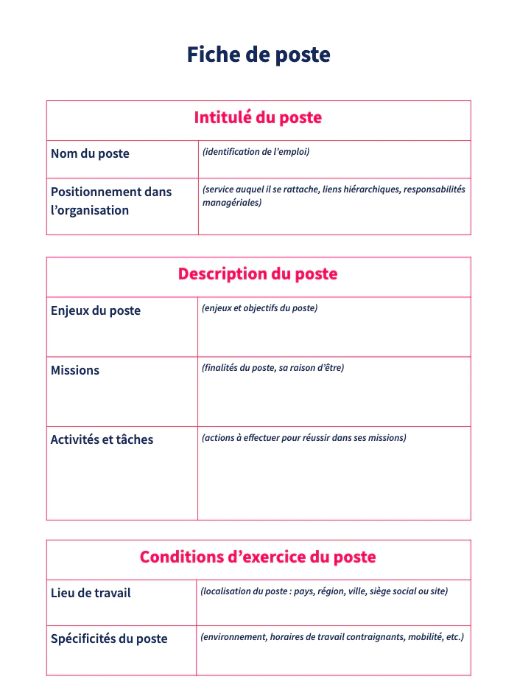
REDIGER UNE FICHE DE POSTE
INTITULE/FONCTION
MISSIONS EXERCEES
ACTIVITES PRINCIPALES
COMPETENCES REQUISES
LIEUX D’EXERCICE
AUTRE PRECISION UTILE

Slide 39
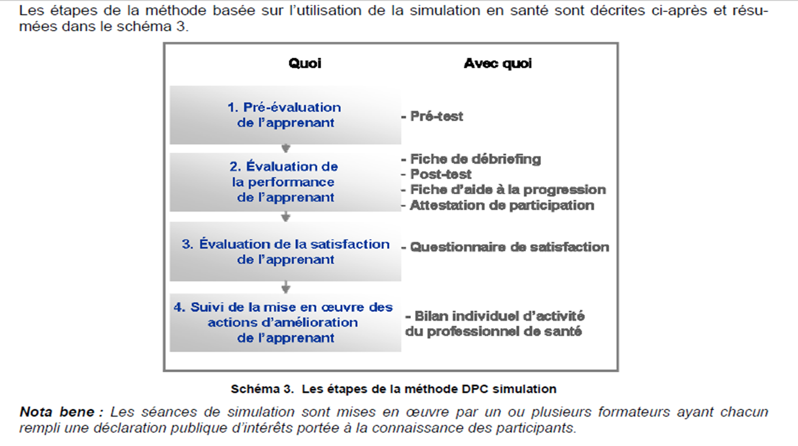

Slide 40
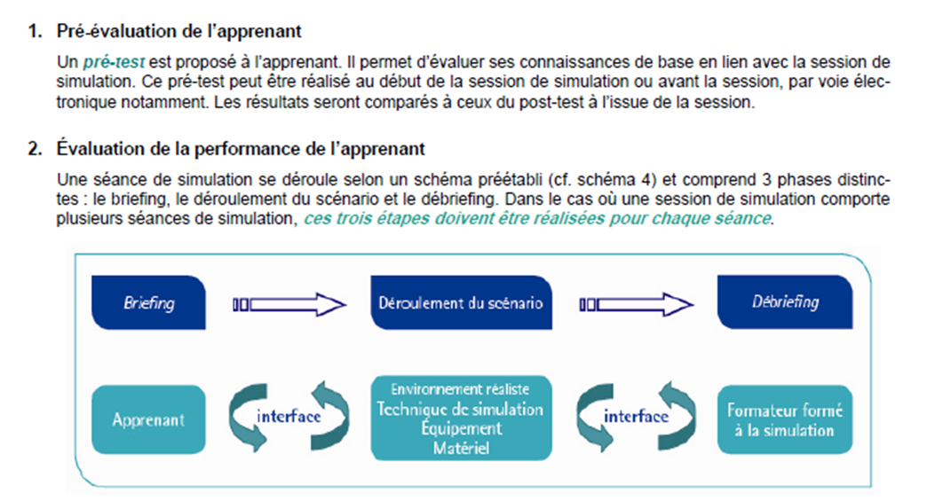

Slide 41
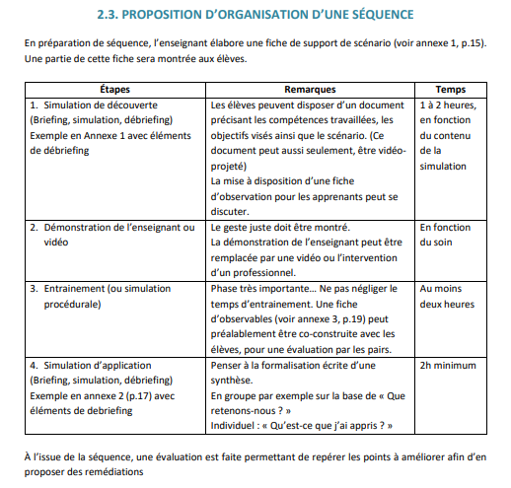

Slide 42
À l’issue de la séquence, une évaluation est faite permettant de repérer les points à améliorer afin d’en proposer des remédiations
Le travail d’acquisition des connaissances en lien avec les gestes techniques peut se faire entre les phases 3 et 4.
Une partie des élèves travaille sur le plateau technique pendant que l’autre groupe mène des activités en lien avec les connaissances à acquérir. (Puis vice/versa)
Une progression sera réfléchie :
Pour cibler les soins à travailler selon cette méthode de la simulation (Ne pas négliger les techniques de début de formation comme le lavage de mains par exemple)
- Pour organiser l’acquisition des compétences lors du cursus - Pour articuler les acquis avec les PFMP

Slide 43
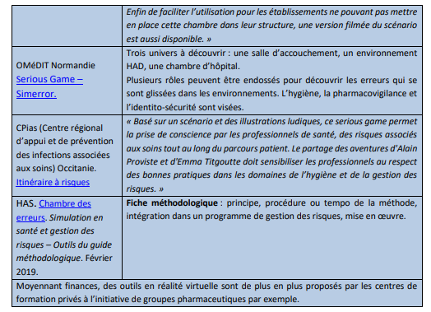
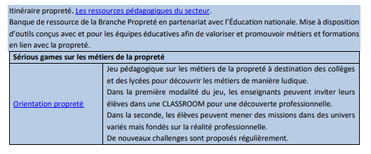
DES RESSOURCES UTILES

Slide 44
ATELIER 2
Consignes de travail :
Former des groupes de 4 personnes, à partir d’un scénario proposé, choisir un des outils et l’adapter à votre pratique.

Slide 45

MISE EN COMMUN – RETOUR COLLECTIF

Slide 46
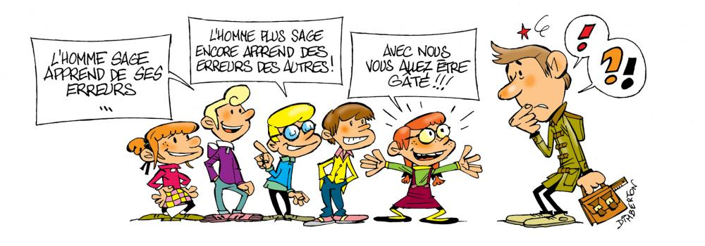

Slide 47
Les neurosciences cognitives soulignent aussi la nécessité de l’erreur : « Le cerveau fonctionne ainsi par itérations, avec des cycles qu’on peut décomposer en quatre étapes successives : prédiction, feedback, correction, nouvelle prédiction. (…) (,,,). Il s’agit tout simplement de continuellement corriger le tir grâce au retour d’expérience, ce qui revient à dire que… l’erreur est fondamentale ! En effet, si les signaux d’erreur nous permettent, à nouveau, d’ajuster nos prédictions, l’apprentissage ne peut se déclencher que s’il y a un signal d’erreur, autrement, rien ne change. » Stanislas Dehaene.
Notes:
Les quatre piliers de l’apprentissage, ou ce que nous disent les neurosciences
Stanislas Dehaene / Professeur au Collège de France, chaire de psychologie cognitive expérimentale / November 7th, 2013
education health and medical research

Slide 48
La « façon de considérer l’erreur dans l’apprentissage a beaucoup évolué ces dernières années.
On est globalement passé d’une conception négative donnant lieu à une sanction, à une autre où les erreurs se présentent plutôt comme indices pour comprendre le processus d’apprentissage et comme témoins pour repérer les difficultés des élèves »
https://www.cairn.info/revue-actualites-en-analyse-transactionnelle-2012-1-page-71.htm#no1
Notes:
STOLFI, J.-P., L’erreur, un outil pour enseigner (orig. 1997). ESF, 2011. Pour cette édition, en 4e de couverture. J.P. Astolfi était professeur de Sciences de l’Éducation à l’université de Rouen.

Slide 49
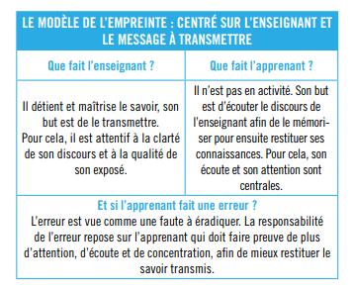
LES THÉORIES DE L’APPRENTISSAGE

Slide 50
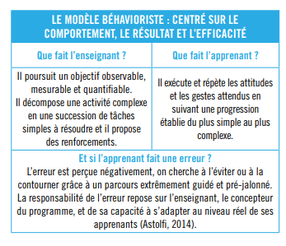
LES THÉORIES DE L’APPRENTISSAGE

Slide 51
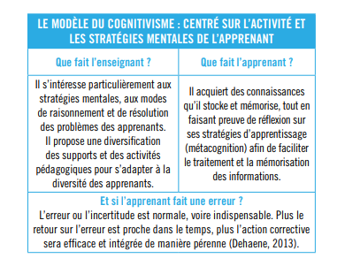
LES THÉORIES DE L’APPRENTISSAGE

Slide 52
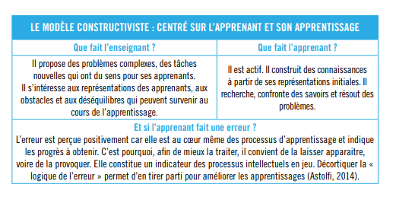
LES THÉORIES DE L’APPRENTISSAGE

Slide 53
LA PLACE DE L’ERREUR DANS LA PÉDAGOGIE PAR SIMULATION
Une erreur, c'est quoi ?
L’erreur vient de l’articulation des informations mémorisées dans le cadre de référence de l’apprenant avec la consigne donnée dans un contexte professionnel pour atteindre un résultat observable et mesurable.
l va faire une erreur
Dans le cadre scolaire, cette erreur lui sera renvoyée comme un échec.
Ce sentiment d’échec est un ressenti géré par le cerveau limbique et qui va entamer sévèrement l’estime de soi et la motivation de l’apprenant.
Ou bien l’erreur va servir de support pédagogique pour analyser les processus mentaux qui ont produit l’erreur.
Cette analyse devient formative et porteuse de progrès
L’erreur sous l'angle pédagogique : la méthode de l’essai-erreur.

Slide 54
LA PLACE DE L’ERREUR DANS LA PÉDAGOGIE PAR SIMULATION
Une erreur, c'est quoi ?
Dans un premier temps, il faut dissocier l’échec d'avec la personne.
Face à une tâche à réaliser, la personne va mettre en œuvre ses fonctions cognitives qui ne sont pas assez complètes pour fournir le résultat attendu, et c’est bien normal, car la personne est en situation d’apprentissage.
C’est le résultat qui est en échec, pas la personne.
Il convient maintenant de se servir de l’erreur pour comprendre le mode de pensée qui a provoqué l’échec.
La méthode de l’essai-erreur devient le levier formatif pour réaliser la passerelle cognitive entre ce que fait l’apprenant et ce que devrait faire l’apprenant conformément à une consigne de résultat à produire.

Slide 55
LA PLACE DE L’ERREUR DANS LA PÉDAGOGIE PAR SIMULATION
Une erreur, c'est quoi ?
Le rôle du formateur pour mettre en place la méthode essai-erreur.
Le formateur va dans un premier temps réaliser un cadrage précis de l’activité pédagogique en précisant la logique et l’utilité de la méthode essai-erreur.
Le formateur explique que c’est l’erreur qui est recherchée pour ensuite être analysée.
L’analyse se focalisera sur les mécanismes cognitifs mis en œuvre pour produire la tâche.

Slide 56
LA PLACE DE L’ERREUR DANS LA PÉDAGOGIE PAR SIMULATION
Une erreur, c'est quoi ?
Ce processus de remédiation doit être présenté comme une méthode positive pour détecter les processus mentaux à modifier.
Le formateur institutionnalise le droit à l’erreur comme le moteur pédagogique de la montée en compétence.
Il est d’autant plus important de préciser ce mode de fonctionnement qu’il va à l’encontre du modèle scolaire vécu, voire subit durant des années.

Slide 57
LA PLACE DE L’ERREUR DANS LA PÉDAGOGIE PAR SIMULATION
Une erreur, c'est quoi ?
La méthode de l’essai-erreur est une méthode pédagogique qui exige de grandes précautions de la part des formateurs.
La dimension cognitive de l’essai-erreur.
Pour survivre et progresser, l’être humain a développé un système de contrôle qui compare l’intention avec le résultat.
Pour que ce système de contrôle puisse fonctionner, il a besoin d’un Feedback immédiat entre le réalisé et le résultat attendu.
Si le résultat n’est pas conforme aux attentes, une zone du cerveau située dans le cortex cingulaire, réagit pour imaginer et adapter les stratégies d'actions inopérantes.
Cette structure cérébrale est connectée à l’ensemble des zones de décision et d’action, ce qui permet de modifier les informations responsables de l’erreur.

Slide 58
LA PLACE DE L’ERREUR DANS LA PÉDAGOGIE PAR SIMULATION
Une erreur, c'est quoi ?
La remédiation du formateur met en action le phénomène de flexibilité et de plasticité neuronale qui fera mémoriser la procédure conforme et ainsi atteindre la compétence visée.
Mais l’ancrage mémoriel de la nouvelle procédure sera acquis à la condition de répéter plusieurs fois les gestes et la procédure.
L'appropriation passe par la répétitions.
Le fait de verbaliser les actions en les mettant en œuvre plusieurs fois accélère l’appropriation des actions et la maîtrise de la compétence.

Slide 59

Notes:
https://www.pedagoform-formation-professionnelle.com/2020/08/apprendre-par-l-erreur.html#:~:text=La%20caract%C3%A9ristique%20majeure%20de%20la,le%20stimulus%20de%20l'apprentissage.

Slide 60
TEMPS DE TRANSFERABILITE
Consignes de travail : LE 01 / 02
Accompagner les stagiaires du module 1 à la rédaction des séquences pédagogiques (tuteurs).
Par groupe, construire des scénarii de simulation en santé adaptés au nouveau référentiel ASSP :
Coordination d’une équipe de bionettoyage
Raisonnement clinique
Analyse de situations de travail
Ces documents seront à déposer sur le Digipag, à la fin du module de transférabilité via le lien ci-dessous:

Slide 61
